Slide 1
第六章 RFID读写器
读写器，又称为阅读器（取决于是否可以改写电子标签数据）、编程器等，是读取和写入电子标签信息的设备。读写器是射频识别系统中非常重要的组成部分。

Slide 2
引言
读写器是射频识别系统中非常重要的组成部分：
一方面，电子标签返回的微弱电磁信号通过无线方式进入读写
器的射频模块并转换成数字信号，再经过逻辑处理单元进行处理和
存储，完成对电子标签的识别或读写操作；
另一方面，上层软件与读写器需要进行交互，实现操作指令的执
行和数据的汇总上传。
在通常情况下，射频标签读写设备应根据射频标签的读写要求以
及应用需求来设计。随着射频识别技术的发展，射频标签读写设备
已形成了一些典型的实现模式。未来的读写器则呈现智能化、小型
化和集成化趋势，还将具备强大的前端控制功能。在物联网中，读
写器将成为同时具备通信、控制和计算功能的核心设备。

Slide 3
6.1 读写器的基本原理
读写器将待发送的信号经过编码后加载在特定频率的载波信号
上，再经天线向外发送，进入读写器工作区域的电子标签将接收到
此脉冲信号，并返回响应信号；读写器对接收到的返回信号进行解
调、解码和解密处理后，再送至计算机处理。
读写器的基本功能
读写器的基本任务是和电子标签建立通信关系，完成对电子标
签信息的读写。在这个过程中涉及的一系列任务，如通信的建立、
防止碰撞和身份验证等都是由读写器处理完成的。具体来说，读写
器具有以下功能：
（1）给标签提供能量。标签在被动式或者半被动式的情况下，
需要读写器提供能量来激活电子标签。
（2）实现与电子标签的通信。读写器对标签进行数据访问，其
中包括对电子标签的读数据和写数据。

Slide 4
6.1 读写器的基本原理
读写器的基本功能(续)
（3）实现与计算机通信。读写器能够利用一些接口实现与计算
机的通信，并能够给计算机提供信息，用于系统终端与信息管理中
心进行数据交换，从而解决整个系统的数据管理和信息分析需求。
（4）实现多个电子标签识别。读写器能够正确地识别其工作范
围内的多个电子标签，具备防碰撞功能，可以与多个电子标签进行
数据交换。
（5）实现移动目标识别。读写器不但可以识别静止不动的物
体，也可以识别移动的物体。
（6）读写器必须具备数据记录功能。即对于需要记录的数据信
息进行实时记录，以达到信息中心进一步进行数据分析的需求。

Slide 5
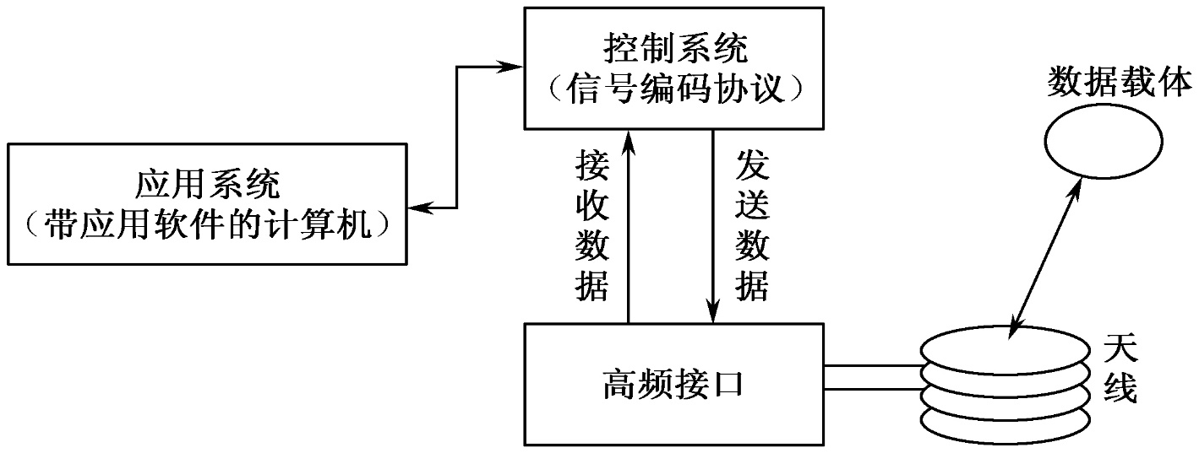
6.1 读写器的基本原理
读写器的工作过程
射频标签读写设备均遵循如图的信息处理与控制模式，读写器
与射频标签（数据载体）之间通过空间信道实现读写器向射频标签
发送指令，射频标签接收读写器的指令后作出必要的响应，由此实
现了射频识别功能。

Slide 6
6.1 读写器的基本原理
读写器所获得的信息一般均要回送到应用系统，同时能够接收
应用系统下达的指令。如果应用系统要从非接触的数据载体（电子
标签）中读取或者写入数据，需要非接触的读写器作为接口。从应
用软件的角度分析，对数据载体的访问应该是尽可能透明的.
读写器工作方式
一种是读写器先发言（Reader Talks First，RTF）;
一种是标签先发言（Tag Talks First，TTF），这是读写器的
防碰撞协议方式.
一般情况下，电子标签处于“等待”或称为“休眠”的工作状态，当电子标签进入读写器的作用范围时，检测到一定特征的射频信号，便从“休眠”的工作状态转到“接收”状态，接收到读写器发送的指令后，进行相应的处理，然后将结果返回读写器。这类只接收到读写器的特殊命令才发送数据的电子标签被称为RTF方式。

Slide 7
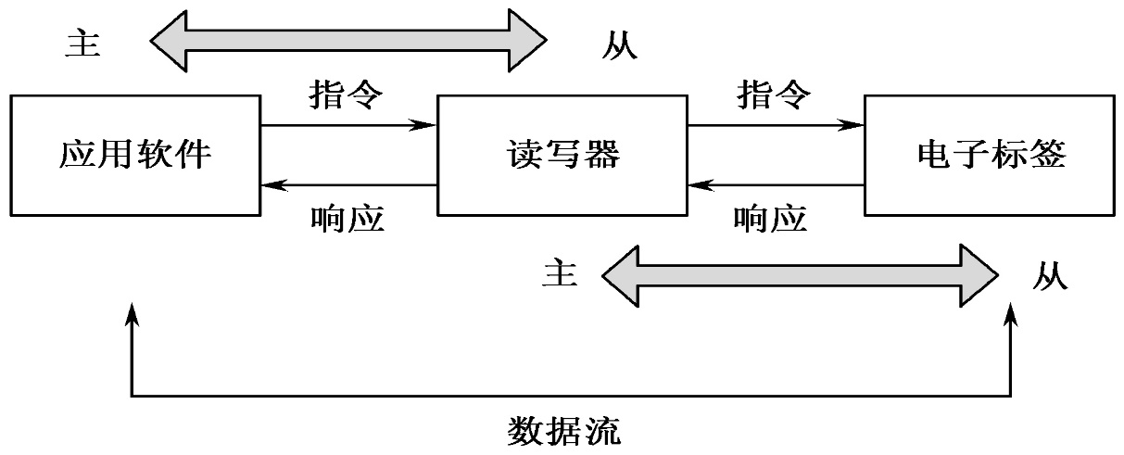
6.1 读写器的基本原理
如图是RTF的一种工作方式。应用软件作为主动方，而读写器则
作为从动方对应用软件的指令做出响应。而相对于电子标签，此时
的读写器是主动方。读写器工作区域内的电子标签接收到命令信号
之后，标签内芯片对此信号进行解调解码处理，然后对命令请求、
密码、权限等进行判断。若为读取命令，控制逻辑电路则从存储器
中读取有关信息，经加密、编码以及调制后通过标签内的天线发送
给读写器；读写器对接收到的标签信号进行解调、解码以及解密后
送至计算机处理。

Slide 8
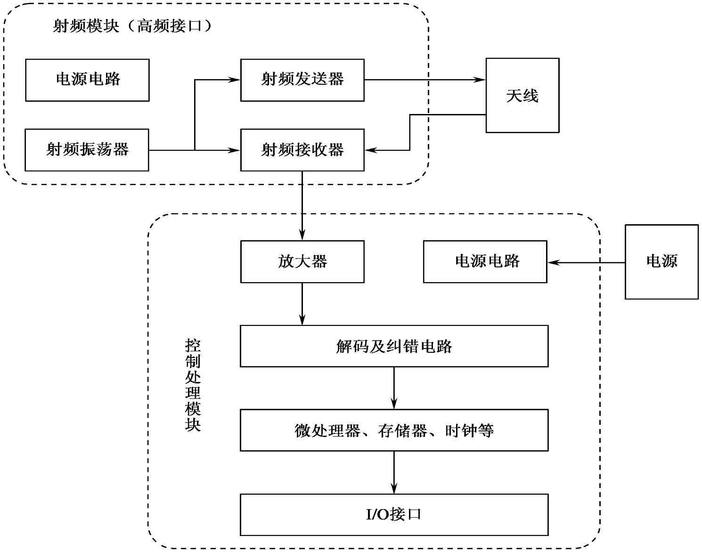
6.2 读写器的基本构成
读写器的基本组成包括：
射频模块（高频接口）
控制处理模块
天线

Slide 9
6.2 读写器的基本构成
射频模块
射频模块是读写器的射频前端，主要负责射频信号的发射及接
收。射频模块完成如下功能：
（1）由射频振荡器产生射频能量，射频能量的一部分用于读写
器，另一部分通过天线发送给电子标签，激活无源电子标签并为其
提供能量；
（2）将发送给电子标签的信号调制到读写器载频信号上，形成
已调制的发射信号，经读写器天线发射出去；
（3）将电子标签返回给读写器的回波信号解调，提取出电子标
签发送的信号，并将电子标签信号进行放大处理。

Slide 10
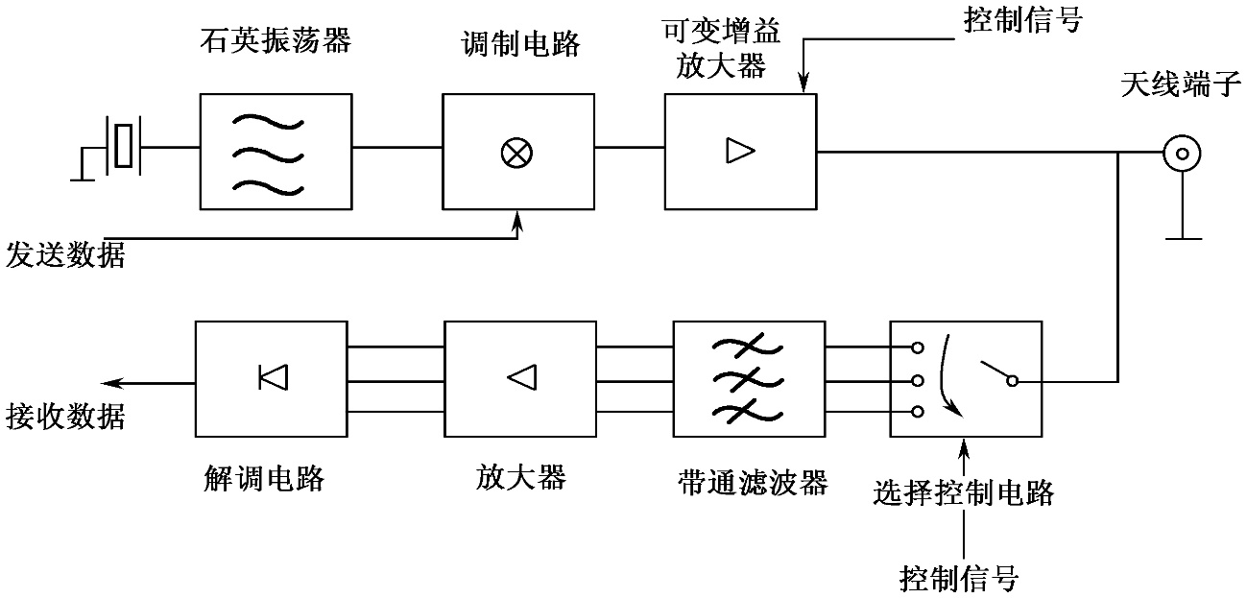
6.2 读写器的基本构成
读写器的发射相关电路主要由调制电路、可变增益放大器、振
荡器等组成，如图所示，石英晶体振荡器产生系统载波频率，并馈
送到由已经编码的基带信号控制的调制级，进行ASK调制，然后根据
控制单元的微处理器发出的控制信号来选择可变增益放大器的增
益，以确保输出耦合到天线上的磁场强度能够在各标准允许的范围
内切换，最后根据实际天线使用情况，设计相应的匹配电路。
Notes:
ASK即“幅移键控”又称为“振幅键控”，也有称为“开关键控”（通断键控）的，所以又记作OOK信号。ASK是一种相对简单的调制方式。幅移键控（ASK）相当于模拟信号中的调幅，只不过与载频信号相乘的是二进制数码而已。幅移就是把频率、相位作为常量，而把振幅作为变量，信息比特是通过载波的幅度来传递的。

Slide 11
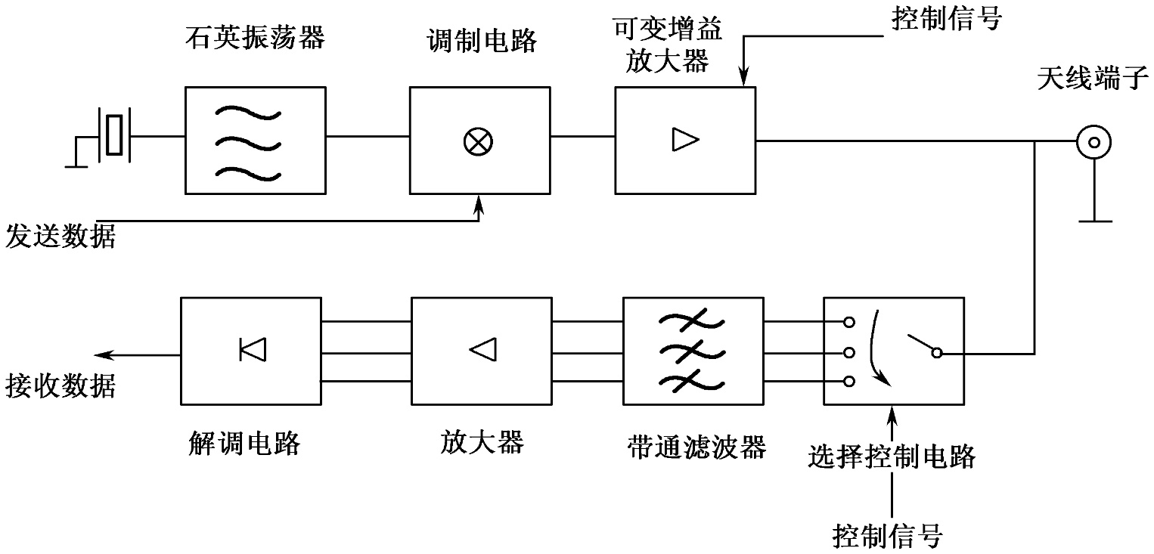
6.2 读写器的基本构成
在读写器接收部分，从天线耦合的负载调制信号首先进入一个
选择控制电路，根据控制单元的微处理器发出的控制信号来选择下
一步的带通滤波器和解调器。最后，解调后的信号通过电压比较电
路后送入解码电路。

Slide 12
6.2 读写器的基本构成
逻辑控制模块
读写器的逻辑控制模块是整个读写器工作的控制中心，一般由微处理器、时钟电路、应用接口以及电源组成。
读写器在工作时由逻辑控制模块发出指令，射频接口模块按照指令做出相应操作。
逻辑控制模块可以接收射频模块传输的信号，译码后获得电子标签内信息，或将要写入标签的信息编码后传递给射频模块，完成写标签操作；还可以通过标准接口将标签内容和其他的信息传递给外部设备。

Slide 13
6.2 读写器的基本构成
逻辑控制模块
逻辑控制模块实现如下功能：
1）对读写器和电子标签的身份进行验证；
2）控制读写器与电子标签之间的通信过程；
3）对读写器与电子标签之间传送的数据进行加密和解密；
4）实现与后端应用程序之间的接口规范；
5）执行防碰撞算法，实现多标签识别功能。
人们越来越多地采用数字信号处理器（DSP）来设计读写器。以
控制处理模块作为DSP核心，辅以必要的附属电路，将基带信号处理
和控制软件化。随着DSP版本的升级，读写器还可以实现对不同协议
电子标签的兼容。
读写器与后端应用系统之间的数据交换通道可采用串口RS-232或
RS-485，也可以采用以太网接口，还可以采用WLAN IEEE 802.11等
无线接口。目前的趋势是集成多通信接口方式。

Slide 14
6.2 读写器的基本构成
天线模块
读写器天线的作用是发射电磁能量以激活电子标签，并向电子
标签发出指令，同时也要接收来自电子标签的信息。读写器天线所
形成的电磁场范围就是RFID系统的可读区域。任意RFID系统至少应
该包含一根天线，用来发射或接收射频信号，所采用的天线的形式
及数量应视具体应用而定。
读写器天线的设计和选择就必须满足以下基本条件：
1）天线线圈的电流最大，用于产生最大的磁通量；
2）功率匹配，以最大程度地利用磁通量的可用能量；
3）足够的带宽，保证载波信号的传输，这些信号是用数字信号
调制而成的；
4）要求低剖面、小型化，读写器由于结构、安装和使用环境等
变化多样，读写器产品正朝着小型化方向发展。

Slide 15
6.2 读写器的基本构成
目前，RFID读写器的天线主要有线圈型、微带贴片型、偶极子型三种基本形式。其中小于1 m的近距离应用系统一般采用工艺简单、成本低的线圈型天线，它们主要适合工作在高中低频段。而在1 m以上远距离的应用系统需要采用微带贴片型或偶极子型天线，这些类型的天线工作在超高频及微波频段。
读写器天线可以外置也可以内置：
对于近距离RFID系统（如13.56 MHz小于10 cm的识别系统），天线一般和读写器集成在一起；
对于远距离RFID系统（如UHF频段大于3 m的识别系统），天线和读写器常采取分离式结构，通过阻抗匹配的同轴电缆将读写器和天线连接到一起。
与电子标签不同的是，读写器天线一般无尺寸要求，可选择的种类较多。

Slide 16
6.3 读写器的结构形式
固定式读写器
固定式读写器是最常见的一种读写器形式，它是将射频控制器
和高频接口封装在一个固定的外壳中，完全集成射频识别的功能。
有时为了减少设备尺寸、降低成本和便于运输，也可以将天线和射
频模块封装在一个外壳单元中，这样就可构成集成式读写器或一体
化读写器。
固定式读写器典型的技术指标如下：
供电电压：DC 12 V、AC 220 V；
天线：分离式天线或双天线，集成天线；
通信接口：RS-232、RS-485、以太网口等；
工作温度：−30℃～+70℃。

Slide 17
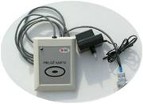
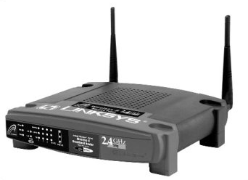
6.3 读写器的结构形式
工业读卡器和发卡机是常见的固定式读写器，如图所示：
1.工业读写器
大多具备标准的现场总线接口，以便容易集成到现有设备中，
它主要应用在矿井、畜牧、自动化生产等工业领域。这类读写器还
满足多种不同的防护需要，甚至有的还带防爆保护措施。
125 kHz工业级读写器
2.4 GHz远距离读写器

Slide 18
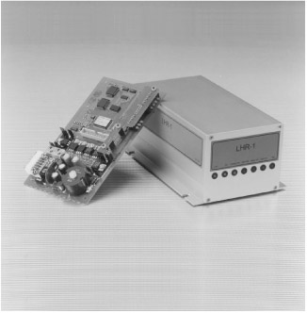
6.3 读写器的结构形式
2．发卡机
发卡机也叫做读卡器、发卡器等，主要用来对电子标签进行具
体内容的操作，包括建立档案、消费纠正、挂失、补卡以及信息纠
正等，经常与计算机放在一起。从本质上说，发卡机实际上就是小
型的射频读写器。
3．OEM模块
有些应用需要读写器的封装外壳，
同时RFID读写器也只是作为集成设备中
的一个单元，这样只需要标准读写器的
射频前端模块，而后端的控制处理模块
和I/O接口可以大为简化。经过简化的
OEM读写器模块(如图所示)可以作为应
用系统设备中的一个嵌入式单元。
OEM模块

Slide 19
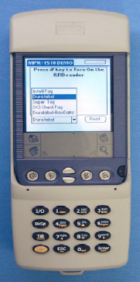
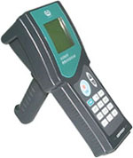
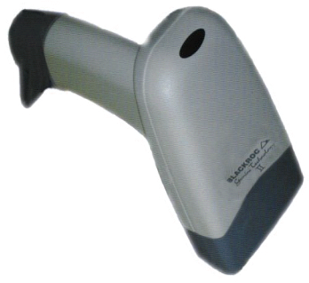
6.3 读写器的结构形式
便携式读写器
便携式读写器也叫手持式读写器（如图所示），是适合于用户
手持使用的一类射频电子标签读写设备。从外观上看，便携式读写
器一般带有LCD显示屏，并且带有键盘面板以便于操作或输入数据。
通常可以选用RS-232接口来实现便携式读写器与PC之间的数据交换。

Slide 20
6.3 读写器的结构形式
便携式读写器一般采用大容量可充电的电池进行供电，操作系
统可采用嵌入式Linux、WinCE等嵌入式操作系统。根据环境的不
同，还可能具有其他的特性，如防水、防尘等。
便携式读写器还有其自身的一些特点，主要包括省电设计以及
天线与读写器一体化设计。
省电设计：便携式读写器由于要自带电源工作，因而其所有电
源需求均由内部电池供给。由于读写标签功率以及电源转换的效率
的要求，和对设备长时间工作的期望等因素，省电设计已成为便携
式读写器首先要考虑的问题。
一体化设计：便携式的特点决定了读写器与天线应采用一体化
的设计方案。在个别情况下，也可采用可替换的天线以满足对便携
式读写器更大读取范围的要求。

Slide 21
6.4 读写器管理技术
读写器管理协议
读写器管理，主要是指读写器的配置、监视、控制、认证和协
调。最初的读写器管理方法主要是基于读写器设备厂商提供的系统
配置功能。基于单一读写器管理的方法越来越体现出其局限性，多
读写器管理已成为读写器系统设计中的重要研究方法。
EPCGlobal作为在超高频RFID领域占主导地位的组织，提出了
对读写器管理的相应方法，其实质是把读写器管理融入EPC网络体系
架构中，利用EPC网络的元素来实现读写器管理，并且提出了基于
EPC体系架构的读写器协议（Reader Protocol）。
读写器管理协议是分层实现的，共分为三层，即读写器层、消
息层和传输层。

Slide 22
6.4 读写器管理技术
读写器层与消息层之间的接口称为“消息通道”，每一个消息通道都可以在读写器层与消息层之间独立传送消息。两个基本的消息通道如下：
（1）控制通道。用于传递由消息系统向读写器发送请求消息，
读写器从该通道接收信息系统主机发送的请求并给予回应。控制通
道中交换的消息遵循请求/响应模式，读写器与信息系统主机之间的
管理与控制交互主要是通过控制通道完成。
（2）通知通道。完成由读写器到信息系统主机的异步消息交
互，实现由读写器向信息系统主机报告标签的读取信息情况。
读写器管理协议中，提供了基本的读写器管理功能，表现为：
读写器ID获取；读写器名字管理；读写器制造商信息；读写器基本
配置；读写器信号强度。

Slide 23
6.4 读写器管理技术
读写器管理确立为EPC网络体系中的一个组成部分，即读写器管
理角色。读写器管理角色的任务如下：
1）监控部署区域内每一个读写器的工作状态；
2）管理每一个读写器的配置情况；
3）执行其他读写器管理任务，如读写器自动发现、软件的配置
与更新、管理读写器的功耗等。
读写器与读写器管理角色之间的接口称为读写器管理接口，读
写器管理接口的主要任务如下：
1）提供方法查询读写器的配置，如读写器标识、天线数量等；
2）提供方法监控读写器的工作状态，如标签读取数量、通信信
道状态、天线连接性、传输功率级别等；
3）提供方法控制读写器的配置,如使能/禁止某天线或其他特
征等；
4）提供方法实现其他读写器管理功能，如读写器自动发现、软
件配置以及管理读写器功耗等。
Notes:
电子产品代码（EPC）
每一个对象都将被赋子一个唯一的EPC，并由采用RFID技术的信息系统进行管理和和彼此联系：数据传输和数据存储均由EPC网络进行处理。
EPC信息网络系统包括EPC中间件、EPC信息发现服务以及EPC信息服务（EPCIS）三部分。

Slide 24
6.4 读写器管理技术
多读写器组网技术
多读写器系统的拓扑实现方式有如下几种：
（1）将每个读写器的通信串口和多串口卡相连，再将多串口卡的
输出端口和计算机系统相连，计算机对数据进行本地过滤和存储操
作后接入局域网或者远程网络。多串口卡实际上起到了一个简单的
数据中间件的作用，经过简单的设计，可以使多串口卡起到数据过
滤与校验的作用。
（2）每个读写器都和计算机直接相连，计算机经过本地数据处理
后按照一定的协议向数据库或者获得授权使用这些数据的其他终端
分发数据。这种系统拓扑结构明晰，但是成本较高。
（3）所有读写器都和专用数据处理中间件相连，中间件对读写器
发送来的数据进行本地过滤处理，然后直接传入网络。这种结构可
以很方便地将读写器数据直接进行网络传输，对数据进行网络操控
和管理。中间件可能还会兼容不同协议的读写器。

Slide 25
6.4 读写器管理技术
一般来讲，RFID多读写器网络系统应该根据用户现有的网络布
线情况和网络操控功能需求进行设计。比如，对于不具备网络条件
的应用环境，可选的方案是通过多串口卡或者中间件将系统连入网
络；对于网络条件比较便利、又不太考虑成本因素的情况，则可以
考虑将每台读写器和计算机分别相连，每台计算机均单独接入计算
机，进行数据传输和共享。
在一些特殊应用场合，还可以通过微波、卫星通信等方式实现
读写器到数据管理系统的信息传播。
微波是利用高频无线电波在空气中的传播来进行通信。读写器
将数据信号载波到高频微波信号上定向发射，接收站将信号捕获后
进行收发处理或转发。微波是直线传播的，具有高度的方向性。另
外，如果信号传输超过一定距离（最大50 km），则需要中继站进行
接力传输。

Slide 26
6.4 读写器管理技术
读写器发展趋势
随着RFID技术的不断发展，读写器将朝着多功能、多制式兼容、多频段兼容、小型化、多数据接口、便携式、多智能天线端口、嵌入式和模块化的方向发展，而且成本也将越来越低。
（1）多功能。为了适应市场对射频识别系统多样性和多功能的要求，读写器将集成更多更加方便实用的功能。同时为了适应某些便利的应用，读写器将具有更多的智能性，具备一定的数据处理能力，可以按照一定的规则将应用系统处理程序下载到读写器中。这样，读写器就可以脱离中央处理计算机，脱机情况下工作，完成门禁、报警等功能。
（2）多制式兼容。由于目前全球没有统一的射频识别技术标准。但是随着射频识别技术的逐渐统一，只要这些标签协议是公开的或者是经过许可的，某些厂家的读写器将兼容多种不同制式的电子标签，以提高产品的应用适应能力和市场竞争力。

Slide 27
6.4 读写器管理技术
（3）多频段兼容。为了适应不同国家和地区的需要，读写器将
朝着兼容多个频段，输出功率数字可控等方向发展。
（4）成本更低。相对来说，目前大规模的射频识别应用，其成
本还是比较高的。随着市场的普及和技术的发展，读写器乃至整个
射频识别系统的应用成本将会越来越低。
（5）多种通信数据接口。读写器的空中界面和网络界面可以根
据通信量进行改变，以适应不同的通信速率；读写器提供灵活的多
种接口以供用户选择，如RS-232、RS-485、USB、红外、以太网口、
无线网络接口以及其他各种自定义接口。
（6）小型化。这是读写器市场发展的一个必然趋势。随着射频
识别技术的应用不断增多，人们对读写器使用是否足够方便提出了
更高的要求，这就要求不断采用新的技术来减小读写器的体积，使
得读写器方便携带，容易使用以及易于与其他的系统进行连接，从
而使得接口模块化。

Slide 28
6.5 本章小结
作为RFID系统的一个重要组成部分，读写器起到了连接电子标
签与应用系统的基础性作用。
本章首先介绍了RFID读写器的基本原理、基本组成以及各种结
构形式，然后对RFID读写器应用中的管理和组网技术、发展趋势进
行了介绍。

